Slide 1
Strzeż się koronawirusa
Wykonał: Dawid Kwiatkowski z klasy 5

Slide 2
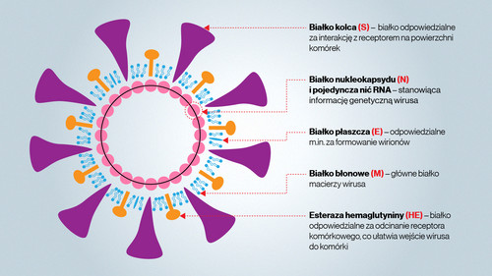
Budowa Koronawirusa:

Slide 3
W jaki sposób Covid-19 wnika do organizmu człowieka?
Scenariusz rozwoju COVID-19 najczęściej wygląda w następujący sposób: w pierwszej kolejności koronawirus atakuje komórki nabłonka oddechowego, czyli warstwy komórek wyściełających układ oddechowy, w miejscach takich jak gardło, krtań, tchawica, oskrzela, oskrzeliki i pęcherzyki płucne. Ponieważ receptory dla wirusa, a więc miejsca, przez które przedostaje się do komórek, znajdują się też w nabłonku układu pokarmowego, może on infekować organizm również tą drogą.

Slide 4
Źródła zakażeń koronawirusem:
Osoba, która miała bezpośredni kontakt bez środków ochronnych z zakaźnymi wydzielinami (np. śliną, plwociną) osoby zakażonej koronawirusem (np. kontakt z wydzieliną kaszlącej osoby zakażonej koronawirusem lub dotykanie gołymi rękami używanych przez taką osobę chusteczek higienicznych),
Osoba, która miała bezpośredni fizyczny kontakt z osobą zakażoną koronawirusem (np. uścisk ręki).

Slide 5
Sposób wnikania Covid-19 do organizmu człowieka
Wiadomo, że koronawirus przenosi się drogą kropelkową, kiedy zakażona osoba kaszle lub kicha, podobnie jak przenosi się np. wirus grypy. Wirus może także zostać przeniesiony, kiedy człowiek dotknie powierzchni lub przedmiotu, na którym znajduje się wirus (czyli np. ślina osoby chorej), a następnie dotknie swoich ust, nosa lub oczu.

Slide 6
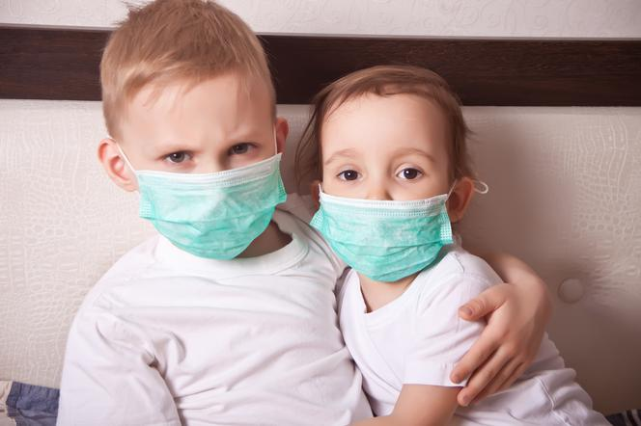
Objawy koronawirusa u dzieci
U dzieci koronawirus przechodzi bez objawowo.

Slide 7
Objawy koronawirusa u dorosłych
Charakteryzuje się niegroźną infekcją, w przebiegu której pojawiają się typowe objawy przeziębienia w postaci kataru oraz niekiedy kaszlu. Zazwyczaj stan ten utrzymuje maksymalnie siedem dni, po czym samoistnie znika. Patogeny te powodują znacznie cięższy przebieg u osób w podeszłym wieku, które mają zaburzoną odporność. Wówczas koronawirus powoduje zapalenie płuc, oskrzeli lub pod głośniowe zapalenie krtani.
Inne objawy chorobowe występują u osób zarażonych SARS-CoV. Infekcja rozpoczyna się wysoką temperaturą, do której dołącza się na ogół biegunka, suchy kaszel, bóle mięśni i stawów, bóle głowy oraz duszności (kłopoty z oddychaniem). U pewnej grupy pacjentów kłopoty z oddychaniem mogą rozwinąć się w kierunku niewydolności oddechowej, której konsekwencją może być nawet śmierć pacjenta.

Slide 8
Sposoby rozprzestrzeniania się Covid-19
Jednym ze sposobów na rozprzestrzenianie się koronawirusa jest droga kropelkowa. Właśnie tak infekcja może przenieść się z człowieka na człowieka. Szczególne ryzyko stanowią kropelki wydostające się z dróg oddechowych, a więc przez usta i nos podczas oddychania oraz kaszlu. Gdy cząsteczki wydzieliny znajdą się w powietrzu, które wdychają osoby w najbliższym otoczeniu, wirus może z łatwością trafić do ich organizmów.

Slide 9
Metody walki z koronawirusem
Staraj się częściej myć ręce,
Ogranicz kontakt z dużą ilością ludzi,
Zachowaj odstęp od obcej osoby min. 2 metry
Do sklepu chodź w maseczkach i rękawiczkach

Slide 10
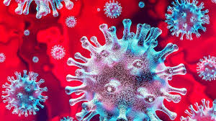
Ile zakażonych mamy w Polsce?
Otóż w Polsce mamy 12415 zakażonych

Slide 11
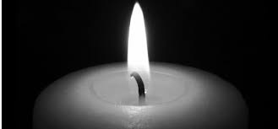
Ile zgonów mamy w Polsce?
Obecnie w Polsce mamy 6O6 zgonów.

Slide 12
Ile zakażonych mamy na świecie?
W Polsce 12415 zakażonych,
We Włoszech 202 tysiące zakażonych,
W USA ponad 1 mln zakażonych,
W Hiszpanii 213 tysiące zakażonych,
W Anglii 18 tysięcy zakażonych,
W Chinach 84 tysiące zakażonych,
W Niemczech 157 tysięcy zakażonych,
We Francji 130 tysięcy zakażonych.
Wymieniłem te najważniejsze kraje

Slide 13
Ile zgonów mamy na świecie?
W Polsce 6O6 zgonów,
We Włoszech 27 tysięcy zgonów,
W USA 58 tysięcy zgonów,
W Hiszpanii 24 tysiące zgonów,
W Anglii 21 tysięcy zgonów,
W Chinach 4 tysiące zgonów,
W Niemczech 6 tysięcy zgonów,
We Francji 23 tysiące zgonów.

Slide 14
Ile wyzdrowień mamy na świecie?
W Polsce 2655 wyzdrowień,
We Włoszech 68 tysięcy wyzdrowień,
W USA 118 tysięcy wyzdrowień,
W Hiszpanii 109 tysięcy wyzdrowień,
W Anglii tysięcy wyzdrowień,
W Chinach 77 tysięcy wyzdrowień,
W Niemczech 110 tysięcy wyzdrowień,
We Francji 46 tysięcy wyzdrowień.

Slide 15
Dziękuje za obejrzenie mojej prezentacji
Wykonał: Dawid Kwiatkowski z klasy 5

